Slide 1
第5章 网页的布局
本章知识要点：
Div+CSS布局
表格布局
框架布局

Slide 2

使用DIV 标记和CSS技术来实现网页布局，是现在流行的网页布局方式。

Slide 3
5.1.1 搭建HTML结构、DIV模块划分
#globalink
#parameter | #main
#footer
#author
#lcatagory
#lLatest
#lcomment
#lfriend
.article
.article
.article

Slide 4
HTML:
<div id="container">
<div id="globallink"></div>
<div id="parameter">
<div id=“author"></div>
<div id=“lcategory"></div>
<div id=“llastest"></div>
<div id=“lcomment"></div>
<div id=“lfirend"></div>
</div>
<div id=“main">
<div class=“article"></div>
<div class=“article"></div>
<div class=“article"></div>
</div>
<div id=“footer"></div>
</div>

Slide 5
5.1.2 样式重置
样式重置：
全体：margin为0 padding 为0
Body：字体Arial, Helvetica, sans-serif、字号（12px）;
ul: 取消项目符号
a: 取消下划线

Slide 6
5.1.3 最外层容器CSS
#container
宽度760px
左右居中，上下留适当空白

Slide 7
5.1.4 各个DIV模块的HTML与CSS
#globalink
HTML: 导航菜单设计成了<ul>项目列表
CSS:
  宽度760px；高度设置得比背景图片高，背景图片高140px，所以设置为163px，再设置相应背景色#9ac7ff作为导航菜单的背景色
  <ul>采用绝对定位，以#container为基准，#globalink的右下角，偏移量 左400px 上145px
  <ul>取消项目符号，
  <li>水平排列float：left，padding调整链接间距（例如：左右6px）
  <a>各种伪类效果，例如：link、visited状态无下划线、文字#004a87色，hover状态有下划线、白色字

Slide 8
#parameter
整体CSS：
  宽度210px
  布局：左浮动，marging、padding设为0
#author
  HTML: <img>、<p> CSS: 水平居中
其他所有div，统一设置，以# lcategory为例
  HTML：标题<h4>，项目列表<ul>
  CSS：
    <h4>:加背景图案，12号字，padding 上约5px 左约25px
    <ul>取消项目符号
    <li>设置项目间分割线1px灰色虚线，padding调整链接间距 上下约2px 左约25px，用图标文件作为项目符号（背景形式），背景图片大小缩小50%，位置left5px top0px
    <a>文字颜色#000

Slide 9
#parameter
添加其他模块，结构类似，内容不同，沿用同样的CSS设置
<div id="llatest"></div>
<div id="lcomment"></div>
<div id="lfirend"></div>

Slide 10
#main
整体CSS：
  宽度510px
  布局：左浮动
.article
  Html：标题<h3>+<p>(3个)，为每个p设置不同的css类，以便对所有内容精确控制样式
  <p class="author">
  <p class="content">
  <p class="show">
  设计时以简洁、明快为指导思想，结构清晰、干净利落。标题处采用突出而又不刺眼的颜色，作者、时间右对齐，标题内容左对齐，并用淡色虚线分离，然后再调整各个块的margin、padding
  <h3>: 15号字，下边框1px 点线灰色，外边距 上约10px，内边距 下约2px

Slide 11
  <h3>: 15号字，下边框1px 点线灰色，外边距 上约10px，内边距 下约2px
  <a>:文字颜色#662900;
  .author: 右对齐 文字颜色#888，外边距 上约2px 下约10px
继续添加其他模块，结构类似，内容不同，沿用同样的CSS设置

Slide 12
#footer
HTML：<p>放置版权信息和联系方式，简单明了
CSS：切合页面其他部分的风格
  取消浮动的影响
  水平居中
  背景色#daeeff、文字颜色#004a87

Slide 13
整体调整
通过以上整体排版及各个模块的制作，整个页面基本成形。
还需要细节上的调整，如各个块之间的margin、padding是否与整体页面协调，以及各个子块之间是否协调统一，等待。
对于固定宽度且居中的版式，需要给页面添加背景，以适合大显示器的用户。本例页面添加褐色背景，并且为整个块添加淡色的左、右、下虚线
对于放在公网上的站点，制作的时候要考虑各个浏览器之间的兼容性问题。

Slide 14
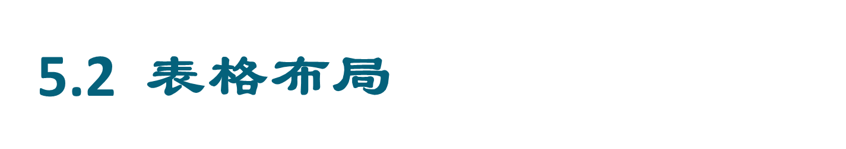
网页设计作为一种视觉语言，特别讲究编排和布局，按照平面设计的形式来看，整个页面可以分为几个部分，每个部分有不同的功能，也能体现不同的形式，具体看来就是上边、左边、下边、右边、中间、看似无奇，自身却有许多独特的地方。内容固然很重要，但只有当布局和内容成功接合时才能得到浏览者的喜爱，方便人机交流，从而更有效地利用视觉进行信息传达，达到网页设计的目的。

Slide 15
复习：表格标记
1. <table>...</table> 标记及相关属性 :
  align 对齐，取值有Left （左对齐）、center （居中对齐）、right（右对齐）
  bgcolor 表格背景颜色
  border 表格边框粗细，单位是像素。
  height 表格高度，单位是像素。
  width 表格宽度，单位是像素。
2. <tr>...</tr> 表格行 相关属性 : 。
align调整对齐方式
3. <td>...</td> 单元格 相关属性 :
    align调整对齐方式
    bgcolor单元格背景颜色
    height单元格高度
    width单元格宽度
    Colspan 合并列
    Rowspan合并行

Slide 16
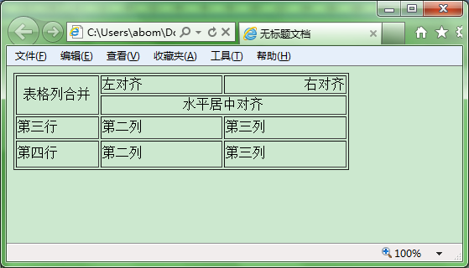
举例：（浏览效果如图）
<table width="400" border="1">
<tr>
<td width=“100” rowspan=“2” align=“center”>表格行合并</td>
<td width="150">左对齐</td>
<td width="150" class="人">右对齐</td>
</tr>
<tr>
<td colspan="2" align="center">水平居中对齐</td>
</tr>
<tr>
<td height="20">第三行</td>
<td>第二列</td>
<td>第三列</td>
</tr>
<tr>
<td height="20">第四行</td>
<td>第二列</td>
<td>第三列</td>
</tr>
</table>

Slide 17
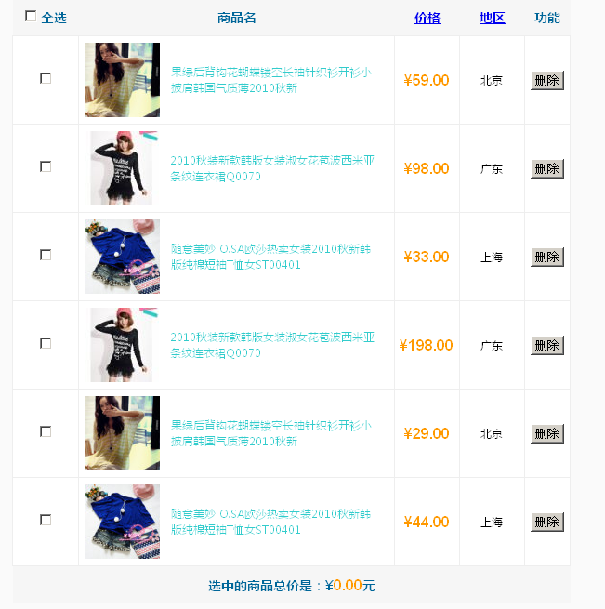
5.2.2 表格样式的设置

Slide 18
5.2.2 表格的嵌套及表格布局
由于网页中的内容繁多，为了使各部分内容之间相对独立，而不会因为编辑其他内容的同时被修改，因此表格的嵌套形式在网页中普遍存在。它可以使整个页面包含一个大的框架表格，然后这个大的框架表格中依次嵌套各个组成部分的表格，这样就使各组成部分既受大的框架表格的规范而不至于凌乱，又会有自己的小空间独立进行编辑 。

Slide 19
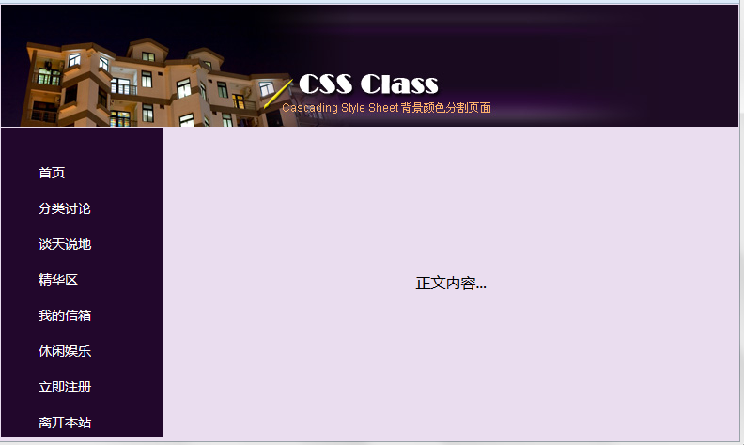

Slide 20

5.2.3表格嵌套布局及表格属性

Slide 21

框架（frame）是把同一个浏览器窗口中分成几个区域，窗口中每个区域一个网页的方法。使用框架组织页面时，每个框架显示一个不同的独立页面或者图像，用户可以将一些框架中的内容永远保留在浏览器窗口中，而其余窗口则发生改变。也就是一个框架显示包含导航控件的文档，而另一个框架显示包含内容的文档。
框架集定义一组框架的布局和属性，包括框架的数目、框架的大小和位置以及最初在每个框架中显示的页面的 URL。框架集文件本身不包含要在浏览器中显示的 HTML 内容；框架集文件只是向浏览器提供应如何显示一组框架以及在这些框架中应显示哪些文档的有关信息。

Slide 22
复习：基本框架标记
使用框架布局的页面中，有3个基本的框架标记：<frameset>、<frame>和<noframes>
主页面中没有使用<body>标记，而是使用<frameset>标记。
<frameset>标记出现在<head>标记后面，用于定义怎样将一个窗口划分为多个框架。
每一个<frameset>标记可以定义一组行或者一组列，它用来控制浏览器窗口中框架的布局视图。
每一组<frameset>标记中，既包括<frame>标记指定框架，也包括<noframe>标记指出替换显示方案。
<frameset>标记处理所有的分割工作，并且还需要一个结束标记</frameset>。
在一个HTML文件中可以包含任意多个<frameset>标记。
语法为：
    <frameset cols="宽度1,宽度2, …" rows="高度1, 高度2, …">
    若干个<frame>或者<frameset>指定框架
    <noframe>指定替换显示方案
    </frameset>

Slide 23
在垂直框架结构中要使用cols属性，在水平框架结构中则使用rows属性。
不同框架的宽度和高度以逗号分隔开，它们可以是像素值、百分数或者通过使用“*”符号指定的占剩余空间的百分比。
<frame>用来定义单个框架中的显示内容及其外观样式。框架集（frameset）所划分的每个片断都必须定义一个<frame>。
<frame>标记的语法结构：<frame src=”url”>。src属性的值为框架内容的URL。
<frame>是单个标记，无需结尾。
如果所使用的浏览器不支持框架功能，则会显示一片空白。为了避免这种情况，可使用<noframes>标记

Slide 24
5.3.1 框架集嵌套
  创建页面有时需要更复杂的框架结构，既包括水平的也包括垂直的。可以使用嵌套框架集来实现这两种框架类型的结合，即在一个<frameset>标记中嵌套使用另外一个<frameset>标记。

Slide 25
5.3.2 框架目标
  使用框架时，可以使一个框架内的链接目标在另一个框架中显示。当用户在一个框架文档中单击按钮或激活一个链接时，结果页面可以显示在另一个框架中。
  设置链接目标需要做到两点：
    确保框架被命名。命名的方法是使用<frame>标记的name属性，为框架设置一个独一无二的名字。需要注意的是目标框架的名称不能与target的保留字_blank，_self，_parent和_top相同，否则会引起问题。
    设置锚站目标。在需要链接的锚站标记<a>中使用target属性设置锚站目标。例如，<a href="http://www.buaa.edu.cn" target="display">这样的一个链接将在名为display的窗口中显示href属性指定的网站。如果不存在该框架，则会打开一个新窗口。

Slide 26
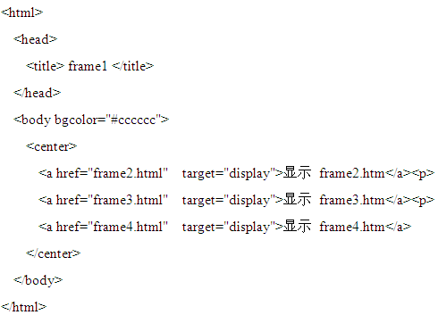
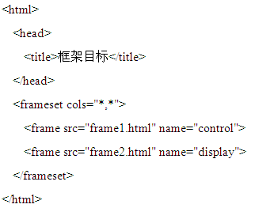
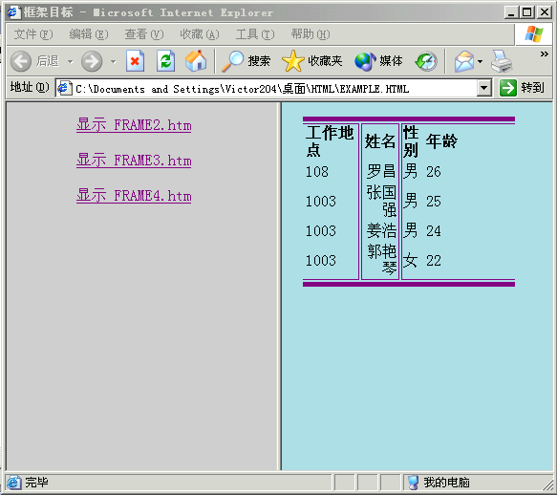
框架目标
定位页面
框架页面

Slide 27
5.3.3 框架格式化
边框设置
  控制框架边框的属性主要有两个：框架边框（frameborder）和边框（border）。
  frameborder设定框架的边框，其值只有0和1，0表不要边框，1表示显示边框。
  border以象素为单位设定边框的宽度。
  bordercolor属性用来设置边框颜色
  在<frameset>标记和<frame>标记中都可以使用这些属性。
  border=6、frameborder=1、bordercolor="#993399"

Slide 28
页白设置
  页白是指从框架边框到框架内容的空白区域。
  使用marginwidth和marginheight属性来控制页白的大小。
  它们分别控制左右和上下的页白。这两个属性的值可为像素值。

Slide 29
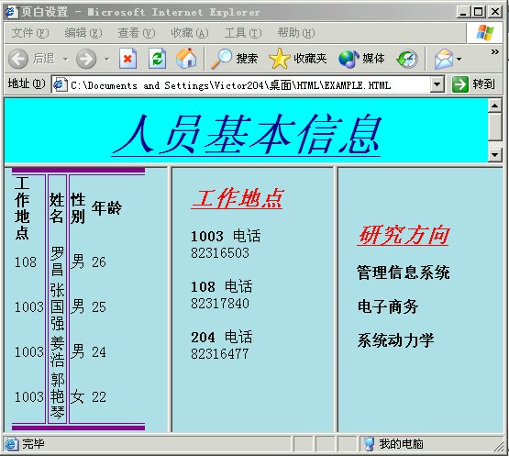
示例 页白设置
<frameset rows="20%,*">
  <frame src="frame1.html">
  <frameset cols="*,*,*">
    <frame src="frame2.html"
    marginwidth=0 marginheight=0 >
    <frame src="frame3.html"
    marginwidth=20 marginheight=20>
    <frame src="frame4.html"
    marginwidth=20 marginheight=60>
  </frameset>
</frameset>

Slide 30
大小设置
  使用noresize属性可以禁止浏览者调整框架的大小
  如：
  <frame src="ascent.jpg" height="400" width="100%" noresize>

Slide 31
滚动设置
使用scrolling属性来控制滚动条的使用。
  Yes 框架不管是否需要都将使用滚动条
  No 不使用，即使框架内容异常得大，浏览器只显示它能够显示的内容。
  Auto（默认值），如果需要则显示，否则正常显示。
  示例：滚动设置.html

Slide 32
5.3.4 浮动框架
浮动框架的思想是创建一个内嵌的框架区或窗口，其样式就像一个页面上的一个图形。
浮动框架使用<iframe>标记。
它具有与<frame>标记相同的大多数属性设置，包括：name、src、frameborder以及scrolling。它还具有与图形一样的height、width、hspace和align属性。
浮动框架遵循与普通框架一样的target原则：可以通过name属性来指向它。

Slide 33
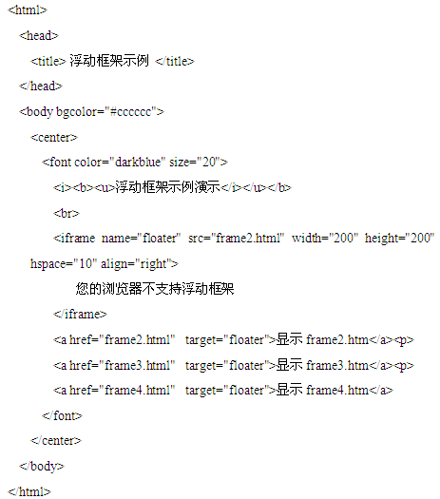
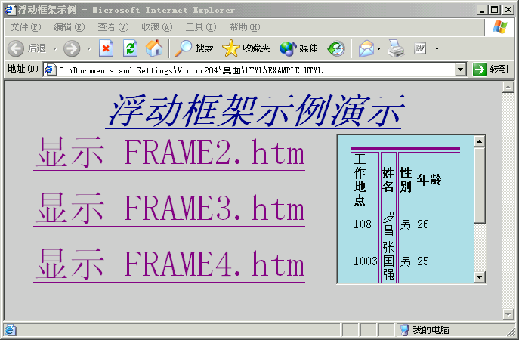
示例浮动框架

Slide 34
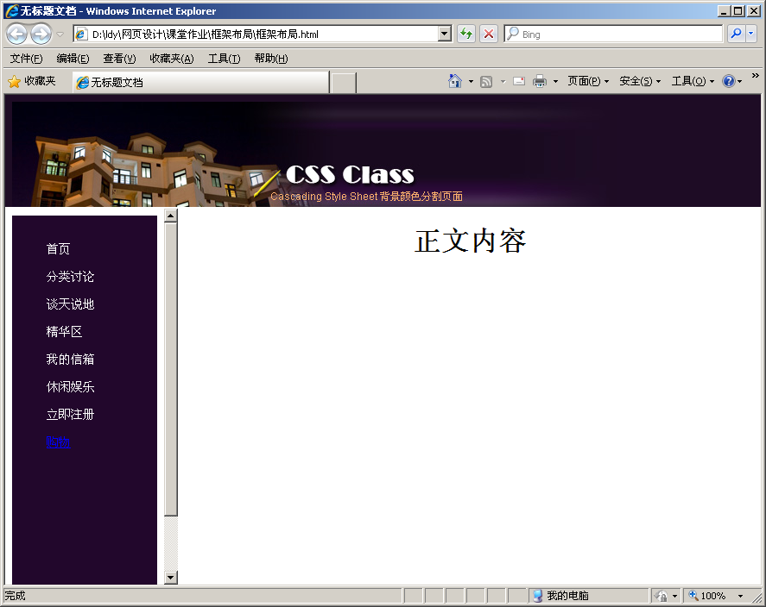
5.3.5框架布局

Slide 35
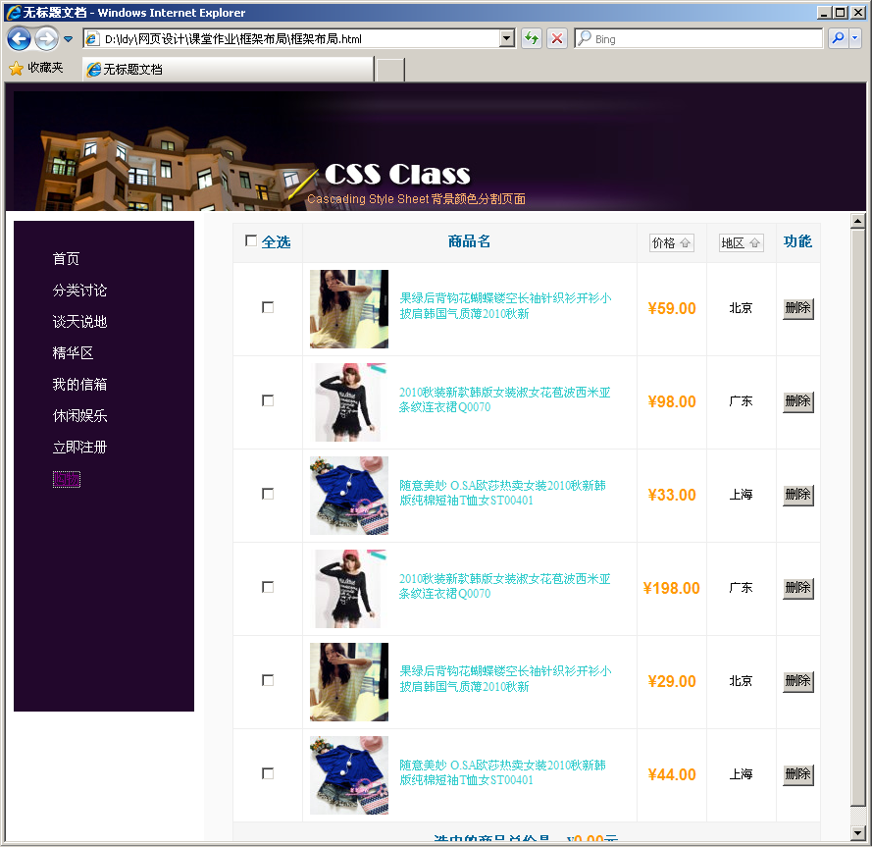
5.3.6 框架布局及框架目标

Slide 36
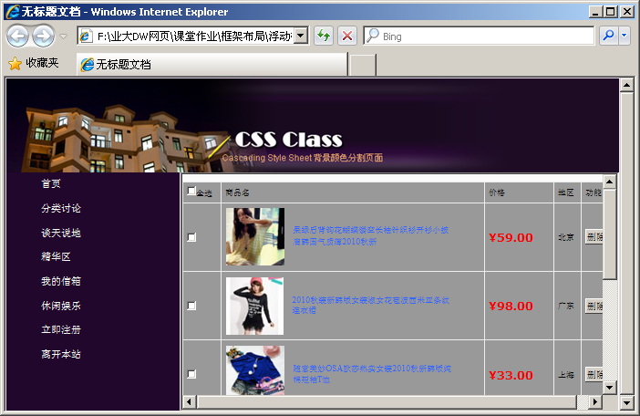
5.3.7 浮动框架布局

